Slide 1


Kennis- en InnovatieProgramma PFAS Bodem
IPLO komt naar je toe
Programmateam KIP PFAS Bodem: Dik Welkers, Tessa Petrusa, Jan Frank Mars, Arjan uit de Bosch en Manfred Beckman Lapré
Juni 2026

Slide 2
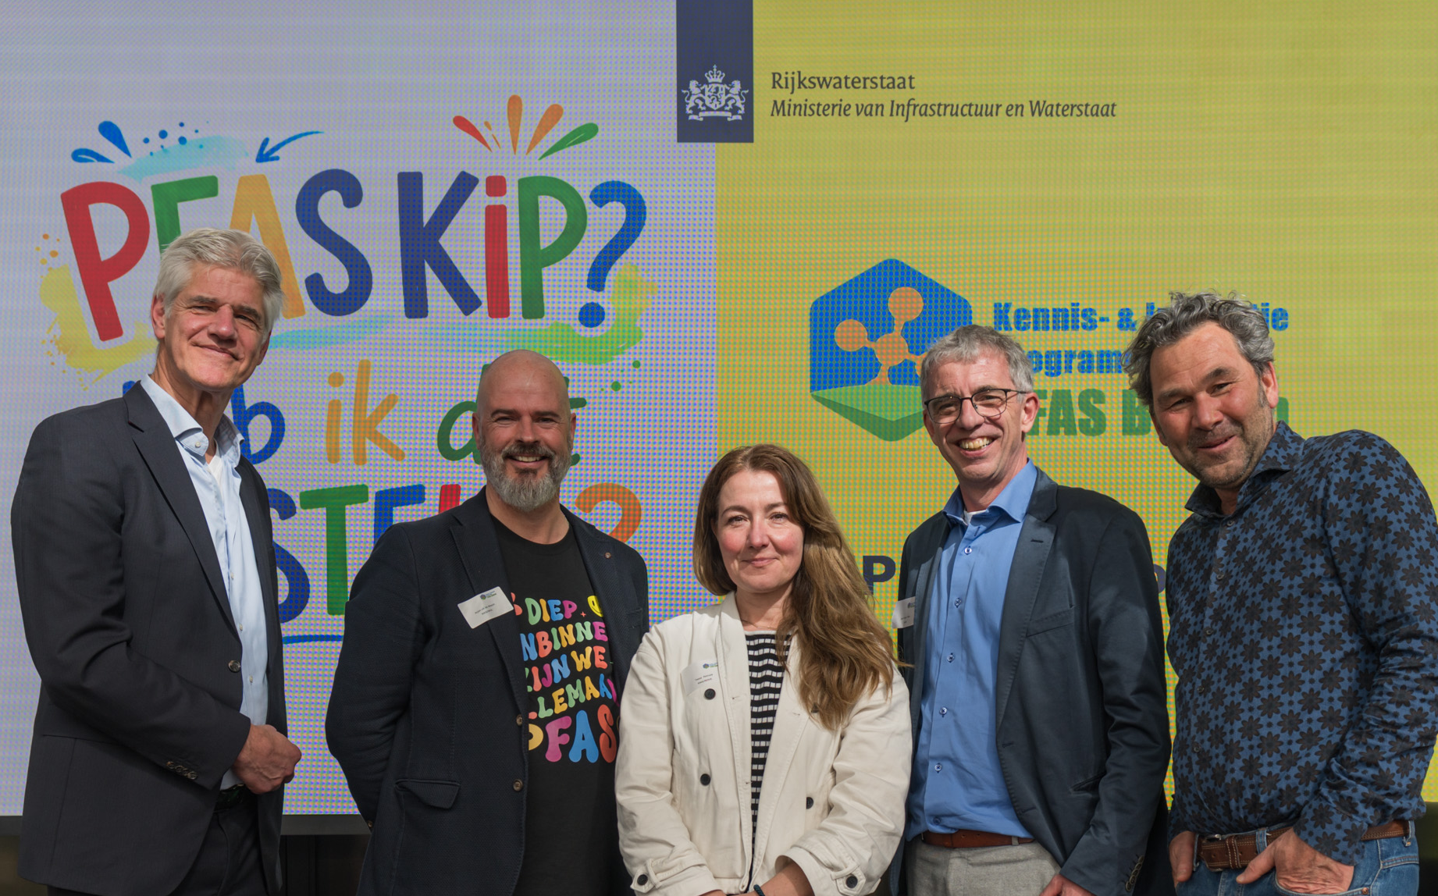
Het programmateam KIP PFAS Bodem
V.l.n.r. Dik Welkers (programma manager), Arjan uit de Bosch, Tessa Petrusa (social innovator), Jan Frank Mars en Manfred Beckman Lapré.

Slide 3


Maatschappij
Politiek
Waterschapsverordening
Omgevingsprogramma’s
Meldingen verwerken
Aanvragen beoordelen
Monitoring
Omgevingsplan
Omgevingsverordening
Samenwerkingsafspraken
Toezicht en handhaving
Omgevingsprogramma uitvoeren
Evaluatie
Bbl* / Bal*
Projectbesluiten
Omgevingsvisie
Samenwerken
Aanvragen en info ontvangen
Vergunningscheck
Regels op de kaart
Maatregelen op maat
Aanvragen/melden

Slide 4
Agenda
Het PFAS beleid
Het narratief van KIP PFAS Bodem
Programmaonderdelen
Samenwerking met TKI
Samenwerking met anderen
Vragen, (veronder)stellingen en discussie

Slide 5
Vraag
1. Hoeveel ton PFAS wordt er jaarlijks wereldwijd geproduceerd:
A) < 50.000 ton
Tussen de 50.000 ton en 100.000 ton
100.000 ton tot 300.000 is zeker verdedigbaar
Meer dan 500.000 ton

Slide 6
Antwoord C
AI geeft aan:
"Er is geen exact wereldwijd cijfer voor de jaarlijkse PFAS-productie, omdat PFAS een verzamelnaam is voor meer dan 10.000 stoffen. Wel weten we dat alleen al de fluorpolymeren (zoals Teflon/PTFE) wereldwijd ongeveer 320–390 miljoen kg per jaar. De totale productie van alle PFAS samen ligt waarschijnlijk aanzienlijk hoger, maar daarvoor bestaan geen betrouwbare wereldwijde inventarissen."
Kortom: "honderden miljoenen kilo's per jaar" is verdedigbaar als minimumschatting, maar het is waarschijnlijk niet het volledige verhaal voor alle PFAS samen.
Verondersteld wordt dat enkele procenten van deze productie in het milieu terecht komt. Dit impliceert dat er jaarlijks een gebied groter dan Nederland tot een meter diep wordt verontreinigd.

Slide 7
Het PFAS beleid
Pr
Preventie
Voorkomen dat PFAS in het milieu, producten en mens terecht komen.
Europese-wereldwijde context
Beheer
Omgang met PFAS die al aanwezig is in bodem, water, producten en afvalstromen.
Gebruiksbeperkingen PFAS verontreinigingen
Sanering
Actief hotspots opruimen waar risico’s zijn.
Risico gestuurde verwijdering van hotspots
Monitoring
Aanscherpen vergunningen
Monitoring en toezicht
Wegnemen van belemmeringen
Advies en kaders
Voorbeelden:
Handelingskader voor hergebruik van PFAS-houdende grond en baggerspecie
Advies NVWA/RIVM over PFAS in hobby eieren
Verbod, beperking PFAS
Stimuleren alternatieven
Innovatie
Communicatie

Slide 8
Het narratief
Doorbreek de impasse bij de sanering van PFAS hotspots, zorg voor ruimte voor experimenten/pilots;
Richt de onderzoeken en saneringen op een risico gestuurde en kosteneffectieve aanpak;
Zorg voor een haalbaar, betaalbaar en eenduidig beleid bij het vaststellen van saneringscriteria en lozingsnormen;
Zorg voor de “eerlijke” informatie met de insteek “nuchter omgaan met risico’s”.

Slide 9
Vraag
1. Waar staat Fytoremediatie voor:
A) De hechting van PFAS aan fijne slibdeeltjes ( < 63um) door fytoplankton
Het breken van PFAS moleculen tot o.a. koolstof en fluor door kleine stalen balletjes
Het activeren van nanokristallen met licht die op hun beurt verontreinigde stoffen zoals PFAS afbreken
Het opslaan van PFAS in de bovengrondse plantdelen

Slide 10
Antwoord D
Volgens bodemrichtlijn.nl:
Fytoremediatie is een saneringstechniek die wordt toegepast bij licht tot matig met PFAS verontreinigde gronden. De methode maakt gebruik van snelgroeiende planten die via hun wortels PFAS uit de bodem opnemen en deze voornamelijk opslaan in bovengrondse plantdelen. Na de oogst worden de plantdelen waarin PFAS is geconcentreerd gescheiden en verder behandeld om de stoffen gecontroleerd te verwijderen. De techniek is gericht op situaties waar grootschalige, ingrijpende saneringsmethoden minder geschikt zijn en combineert bodemsanering met aanvullende verwerking van de geoogste biomassa.
Antwoord A: Onzin
Antwoord B: Deze techniek bestaat bekend als Ball Milling
Antwoord C: In Japan is onderzocht of nanokristallen van zinkoxide kunnen helpen fluoratomen uit PFOS te verwijderen. Nanokristallen genereren reactieve deeltjes door er licht op te schijnen. Die deeltjes kunnen op hun beurt verontreinigde stoffen als PFAS afbreken. De methode werkt bij kamertemperatuur en met eenvoudig UV-licht.

Slide 11
Programmaonderdelen
Pr
Kennis (delen)
Innovatie
Netwerk
Bijeenkomsten, worldcafés & werkbezoeken, CoP etc.
Website
bodemrichtlijn.nl
Voortgangsbrief aan Ministerie van I&W en staatssecretaris
Kennis- en innovatieagenda met als doel een effectieve en efficiënte sanering van hotspots
Bedrijfsleven
Overheden
Maatschappelijke organisaties
Kennisinstituten

Slide 12
Samenwerking met TKI
TKI = Topconsortium voor Kennis en Innovatie Watertechnologie en Deltatechnologie, onderdeel van Ministerie van EZK.
De TKI’s hebben opdracht om jaarlijks subsidies ter stimulering van innovatie te verstrekken.
Over een periode van 5 jaar is 11 miljoen euro beschikbaar.
KIP PFAS Bodem stelt met behulp van de stakeholders jaarlijks een Kennis- en InnovatieAgenda PFAS Bodem opstelt. Deze KIA is de basis voor de uitvragen van de TKI’s. De TKI’s worden inhoudelijk geadviseerd door een ProgrammaTeam TKI PFAS Bodem. De diverse stakeholders zijn vertegenwoordigd in dit team.
De KIA voor 2026 is gereed. De werkzaamheden voor de KIA 2027 worden eind 2026 gestart.

Slide 13
Samenwerking met anderen
O.a.
Ministerie van I&W (voortgangsrapportage aan staatssecretaris)
KIBO: Kennis- en Innovatieprogramma Bodem, Bodemplein.nl
Coördinatiegroep PFAS en SPUK
KIS Vlaanderen

Slide 14
(Veronder)stelling :
Door een decennia lange, wereldwijde verontreiniging door PFAS vraagt het beheer en de sanering van deze “forever chemicals” een andere benadering. Een benadering waar we aansluiten op de maatschappelijke dynamiek, nut en noodzaak. De traditionele saneringsaanpak en technieken zijn en blijven te kostbaar om alle PFAS (hotspots) op te ruimen. Er zijn creatieve oplossingen en nieuwe samenwerkingsverbanden nodig.
Bijvoorbeeld:
Productie van bouwmaterialen van met PFAS verontreinigde klei
Vernietiging van gevaarlijke stoffen tijdens de voedselbereiding

Slide 15
(Veronder)stelling
Het volledig verwijderen van PFAS uit de bodem is niet realistisch. We moeten “nuchter omgaan met risico’s”. Nuchter omgaan met risico’s richt zich niet alleen op het saneringsdoel maar ook op de maatregelen om het doel te bereiken. Denk aan lozingsnormen voor bronneringswater.
Voor de sanering van PFAS hotspots moeten andere regels en normen gelden dan voor het preventieve en het beheer spoor. Voor sanering geldt als startpunt risicogericht en kosteneffectief.

Slide 16
(Veronder)stelling
Het is niet gewenst en effectief dat elke bevoegde overheid zijn eigen beleid heeft voor de aanpak van PFAS hotspots: Het vertraagt, leidt tot rechtsongelijkheid voor bedrijven en een verschillend beschermingsniveau voor inwoners in Nederland.
Niet elke bevoegde overheid heeft voldoende capaciteit en kennis van bodemsanering.

Slide 17
(Veronder)stelling
Er zijn veel onzekerheden (technisch, beleidsmatig en maatschappelijk) bij de sanering van PFAS hotspots. De saneringskosten zijn hoog en onvoorspelbaar. Een sanering wordt daardoor vaak niet opgepakt. Er is, om de impasse te doorbreken, experimenteer ruimte en participatie nodig.

Slide 18
(Veronder)stelling
PFAS krijgt veel maatschappelijke aandacht. Deze aandacht is contraproductief voor de aanpak van PFAS hotspots. Overheden voelen zich onder druk van maatschappelijke organisaties en inwoners genoodzaakt om elke molecuul PFAS te verwijderen. Bedrijven vrezen voor imagoschade en stoppen met investeringen.

Slide 19
(Veronder)stelling
De sanering van een PFAS hotspot is net als traditionele bodemsaneringsprojecten onvoorspelbaar. De risico’s en tegenmaatregelen zullen de betrokken partijen vooraf met elkaar moeten bespreken. Het is vervolgens aan het bevoegde gezag om hier een besluit over te nemen. Beoordelingsparameters zijn hierbij alleen risicoreductie en kosteneffectiviteit.

Slide 20
Dank voor uw tijd en aandacht !
Vragen, tips & ideeën of aanmelden van een pilot of proefproject:
kippfasbodem@rws.nl
Of bel Dik Welkers (06-52595898)

